Slide 1

Handlingsplanen för donation – prioriterade lokala åtgärder 2026
Åtgärder inom organområdet med rekommenderad start omgående eller under 2026. Presentationen fokuserar på de åtgärder där ansvaret helt eller delvis ligger på lokal nivå, det vill säga främst hos dig som verksamhetschef för intensivvården.
2025-12-08

Slide 2
Från handlingsplan till handling – nu sätter vi igång
Handlingsplanen Donation – en nationell angelägenhet innehåller 25 åtgärder för organdonation, med rekommenderad start 2026–2030.
Målet är en ännu bättre donationsverksamhet och att fler som behöver en livsviktig transplantation ska få det.
För att nå dit behöver vi prioritera åtgärderna på nationell, regional och lokal nivå.
Socialstyrelsen följer upp hur det går.

Slide 3

Vem ansvarar för att påbörja en åtgärd?
Var ansvaret ligger varierar mellan de olika åtgärderna.
En del åtgärder genomförs enbart på nationell nivå (oftast av Socialstyrelsen) eller av sjukvårdsregionerna.
Andra åtgärder ligger helt eller delvis på lokal sjukhusnivå. Då har du som verksamhetschef för intensivvården huvudansvar för det lokala genomförandet.

Slide 4
Sjukhusnivå – du som verksamhetschef ansvarar rekommenderad start omedelbart, så snart som möjligt
Åtgärd | Mål | Har åtgärden även en nationell eller regional del? | Hitta i handlings-planen
Utöka aktiv identifiering av möjliga organdonatorer inom intensivvården. | Varje möjlig donator på IVA identifieras. | Nej | Sidan 48
Utför optimal organbevarande behandling och tillgodose resurser för det. | Maximalt antal omhändertagna organ från varje donator. | Ja – sjukvårdsregionerna ansvarar för att öka kunskapen om betydelsen av optimal organbevarande behandling. | Sidan 48

Slide 5
Sjukhusnivå – du som verksamhetschef ansvarar rekommenderad start under 2026
Åtgärd | Mål | Har åtgärden även en nationell eller regional del? | Hitta i handlings-planen
Genomför lokal teoretisk och praktisk träning inom donationsprocessen. | Upprätthållen och vidareutvecklad kompetens hos personal, teoretisk och klinisk färdighet. | Ja – kompletterande utbildningsmaterial tas fram nationellt. | Sidan 54
Skapa lokal struktur och forum för konstruktiv etisk reflektion utifrån ett nationellt utbildningsmaterial. | Verksamheten har kompetens att identifiera och hantera kliniska överväganden av etisk karaktär. | Ja – ett nytt utbildningsmaterial tas fram nationellt med start i slutet av 2026. | Sidan 55
Genomför en årlig uppföljning mellan verksamhetschefer och sjukhusledning av donationsprocesser och resultaten inom donation och transplantation. | Resultat analyseras och utvärderas, och relevanta åtgärder sätts in för att förbättra resultaten. | Ja – sjukvårdsregionen ska inhämta och sammanställa data regionalt. | Sidan 61

Slide 6
Sjukhusnivå – du som verksamhetschef ansvarar redan påbörjad i vissa regioner, återstår i andra
Åtgärd | Mål | Har åtgärden även en nationell eller regional del? | Hitta i handlings-planen
Möjliggör resurser för personal att utföra journalgranskning mellan intensivvårdsenheterna i regionen. | Kvalitetsgranskning och uppföljning av donationsarbetet genomförs. | Ja – sjukvårdsregionerna ansvarar för att initiera journalgranskning mellan intensivvårdsenheter i regionen. I vissa regioner har det redan påbörjats. Nationellt tas en likriktad granskningsmall fram, för att underlätta kvalitetsgranskning och uppföljning av donationsarbetet. | Sidan 60

Slide 7

Socialstyrelsen följer upp
Socialstyrelsen kommer att följa upp hur det går för er att starta och genomföra åtgärderna, och vilka utmaningar som uppstår under arbetet.
Det gör vi bland annat genom
den årliga lägesrapporten från Nationellt donationscentrum vid Socialstyrelsen
ett nytt årligt nationellt möte för att
  följa upp resultaten inom donation och transplantation
  utvärdera genomfört arbete med åtgärderna
  enas om en gemensam riktning framåt för arbetet med handlingsplanens åtgärder.

Slide 8
REGIONMÖTE i LINKÖPING 22 januari 2026
Arbeta med prioriterade lokala åtgärder

Slide 9


Slide 10
Workshop
Prioriterade lokala åtgärder i handlingsplanen
Ni ska föreslå vilka konkreta åtgärder som behöver vidtas lokalt för att nå målen i de aktuella åtgärdspunkterna nedan.
Utgå från Handlingsplanen Donation -en nationell angelägenhet.

Slide 11
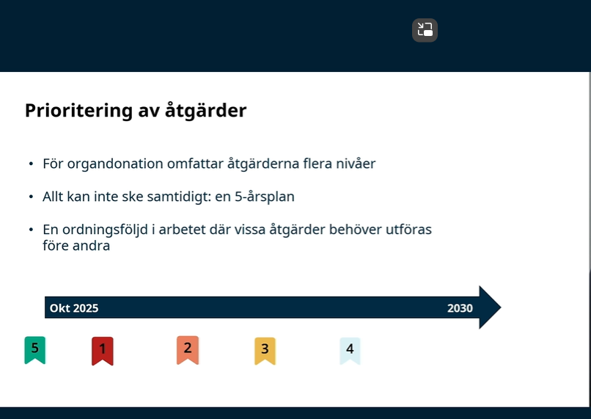

Slide 12

Fem prioriterade lokala åtgärdspunkter

Slide 14

Indelning i fem grupper
En ordförande och en
sekreterare i varje grupp

Slide 15
Grupp 1 och 4
Fokuserar på åtgärdspunkterna 1 och 3
Grupp 2, 3 och 5
Fokuserar på åtgärdspunkterna 2, 4 och 5
Hinner ni fler så gå vidare till de övriga punkterna
Resultatet presenteras gruppvis. Maila era föreslagna åtgärder till cecilia.forsell@regionostergotland.se

Slide 16
Sammanställning av åtgärdsförslagen från Workshop 260122
Övergripande mål
Öka antalet identifierade potentiella donatorer
Säkerställa att inga möjliga donatorer missas
Förbättra organens kvalitet genom optimerad intensivvård
Skapa en hållbar struktur för utbildning, uppföljning och etisk reflektion
Skapa och använda en gemensam granskningsmall för intern och extern journalgranskning av avlidna på IVA. Syftet är att identifiera brister, svagheter och missar i donationsarbetet som kunnat undvikas och därmed fler möjliga donatorer kunnat identifieras.

Slide 17
1. Öka antalet organ och dess kvalitet
Sammanfattning
Intensivvården upplever ett ökat engagemang i donationsprocessen, men det finns behov av tydligare strukturer, ökad läkar­närvaro och resursförstärkning för att optimera vården av potentiella donatorer.
Föreslagna konkreta åtgärdspunkter
Säkerställ ökad läkarnärvaro för att optimera vården
  Bronkoskopi och rekrytering före röntgen
  Transport till DT
  Optimera respiratorinställningar på DT och på IVA
  Dialog med radiolog för att undvika omtag och extra transporter
  Fler ronder med läkare per dygn (em, kväll, natt) för att säkra måluppfyllelse i ”Behandlingsrekommendationer: Organbevarande behandling och medicinska insatser efter döden”
  Möjliggör att ssk ansvarar för endast en patient under aktiv donationsprocess
  Säkerställ resursförstärkning där DOSS-liknandefunktion tydliggörs och prioriteras

Slide 18
2. Identifiering inom intensivvården
Sammanfattning
Identifiering av potentiella donatorer behöver ske mer systematiskt och tidigt, med stöd av rätt dokumentation, checklistor och gemensamt ansvar i teamet.
Föreslagna konkreta åtgärdspunkter
Använd alltid Cosmic-mallen för brytpunktsbedömning (ej fritext eller avdelningsmallar)
Inför principen: ”Vid varje brytpunkt – tänk donation” och vänd också på frågan -Är detta en möjlig donator? till Varför är detta inte en möjlig donator
Undvik för snabba brytpunktbeslut, särskilt jourtid
Donationsfrågan efter brytpunktsbeslut ska inte avgöras av en enskild läkare utan flera kolleger ska delta i ställningstagandet. Ska ske dagtid om möjligt.
Inför:
  Rondchecklista
  Donationschecklista i rondsystemet (ICCA eller liknande)

Slide 19
2. Identifiering inom intensivvården fortsättning
Möjliggör att:
  Kommentar kan läggas till vid frågan om donation i brytpunktsmallen
  Ett nej till möjlig donator måste motiveras
Säkerställ att DAL/DAS/DOSS alltid kontaktas vid brytpunkt
Dokumentera kranialnervsfunktion kontinuerligt för bättre prognostisering
Uppmuntra kollegial dialog: ”Är detta en möjlig donator?”
Ring transplantationskoordinator vid minsta osäkerhet
Är aktiv identifiering möjlig i Sverige? Det innebär att en utsedd donationsansvarig läkare eller sjuksköterska dagligen aktivt går igenom patienter på IVA för att identifiera möjliga donatorer. Det kan vara en erfaren DAL eller DOSS. Detta görs i många länder i vår närhet där man professionaliserat donationsverksamheten mer än hos oss i Sverige.

Slide 20
3. Identifiering utanför intensivvården
Sammanfattning
Potentiella donatorer identifieras även utanför IVA, vilket kräver ökad kunskap och tydligare ansvar i andra verksamheter.
Åtgärdspunkter
Satsa på riktad utbildning till:
  Akutmottagningar
  Neurologavdelningar
  Andra berörda kliniker (läkare, SSK, USK)
Inför och tydliggör rollen donationsombud:
  Tydlig arbetsbeskrivning
  Avsatt tid för uppdraget
Förmedla tackbrev från transplantation via donationsombud/DAS7DUS som positiv återkoppling
Utbilda PAL att identifiera potentiella donatorer även vid senare försämring (ex reblödning)
Informera röntgen om värdet av desolata röntgensvar i palliations- och donationsspår
Inför ICOD enligt etablerad modell (ex Linköping)

Slide 21
4. Kunskap, utbildning och kompetensförsörjning
Sammanfattning
Det finns stort engagemang kring utbildning men behov av struktur, tid och samordning regionalt och nationellt.
Åtgärdspunkter
Inför årshjul för donation
Säkerställ:
  Tid för utbildningsuppdrag
  Chefer deltar i utbildningar
Utveckla och använda:
  Webbaserad grundutbildning
  Nationell utbildning via kompetensportalen (årlig)
Upprätthåll och utveckla:
  Steg 1-utbildning (regionaliserad)
  Steg 2 och EDHEP
Ta fram:
  Simuleringsövningar (DCD vår/höst)
  Filmer (DCD-avslut, DBD (inklämning) svåra samtal)
Säkerställ introduktionsutbildning i donation för nyanställda via DAS/DUS

Slide 22
5. Journalgranskning och uppföljning
Sammanfattning
Journalgranskning av avlidna på IVA ses som ett viktigt verktyg för lärande, kvalitetssäkring och att minska risken för missade donatorer i framtiden.
Åtgärdspunkter
Använd nationell och standardiserad granskningsmall
Fokusera granskning på missade möjliga/potentiella donatorer
Säkerställ:
  Snabb återkoppling till individ och grupp
  Att fall diskuteras strukturerat i team
Inför extern granskning/audit som komplement
Skapa forum och förutsättningar för:
  Rotation mellan IVA-enheter (ex 6-årsschema)
  Erfarenhetsutbyte mellan kliniker
Säkerställ tillgång till journalsystem vid extern granskning

Slide 23
Övrigt. Etiska och emotionella aspekter
Sammanfattning
Etiska och emotionella spärrar kan leda till återhållsamhet i brytpunktbeslut och donationsprocesser.
Åtgärdspunkter
Inför återkommande etiska utbildningar och diskussioner för all personal
Anordna:
  Etik-caféer
  Donation som stående punkt på APT, SSK-, USK- och läkarmöten
Skapa ett öppet klimat för reflektion kring:
  Aktiv identifiering
  Rädsla för att “gå för långt”
  Skillnaden mellan behandlingsbegränsning och brytpunkt

Slide 24
Återkoppling 260129 till alla donationsansvariga
Vi har nu sammanställt det som framkom under workshops. Nästa steg är att ni tar del av åtgärdspunkterna och ser över vilka förändringar och nya rutiner som kan implementeras på er IVA. Återkom gärna om ni önskar lägga till eller justera något i dokumentet.
Cecilia och Eva planerar att åka ut i regionen och vill gärna träffa er donationsansvariga samt era chefer på IVA.
Vi vill med besöket få återkoppling hur arbetet med åtgärdspunkterna fortgår samt vilken respons ni fått från era medarbetare. Vi önskar att ni återkommer med datum som passar er från April och framåt.

Slide 25

www.trippus.net/ndm 2026

